Slide 1
Диаграммы реализации

Slide 2
Основные вопросы
Виды и назначение диаграмм реализации
Основные компоненты
Примеры

Slide 3
Виды диаграмм реализации
Диаграммы реализации
Диаграммы компонентов
Диаграммы развертывания

Slide 4
Диаграмма компонентов
Диаграмма компонентов разрабатывается для следующих целей:
визуализация общей организации структуры исходного кода программы;
спецификация исполнимого варианта программной системы;
представление концептуальной и физической схем баз данных.

Slide 5
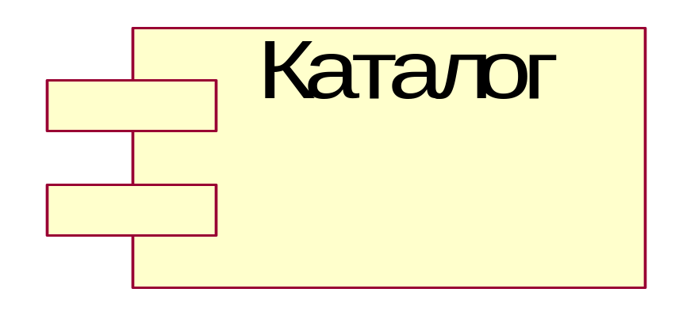
Компонент
Служит для обозначения элементов физического представления модели и может реализовывать некий набор интерфейсов.

Slide 6
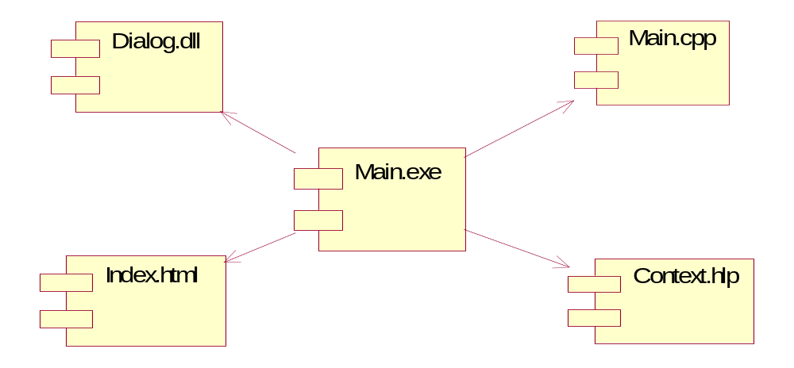
Пример диаграммы компонентов

Slide 7
Диаграмма размещения
Диаграмма размещения = диаграмма развертывания = диаграмма внедрения
Цели построения диаграммы развертывания:
  указать размещение исполнимых компонентов программной системы по отдельным физическим узлам;
  показать физические связи между всеми узлами реализации системы на этапе ее исполнения;
  выявить узкие места системы и реконфигурировать ее топологию для достижения наилучшей производительности.

Slide 8
Диаграмма размещения
Узел представляет собой некоторый физически существующий элемент системы, обладающий некоторым вычислительным ресурсом.
Диаграмма размещения показывает наличие физических соединений – маршрутов передачи информации между аппаратными устройствами, задействованными в реализации системы.

Slide 9
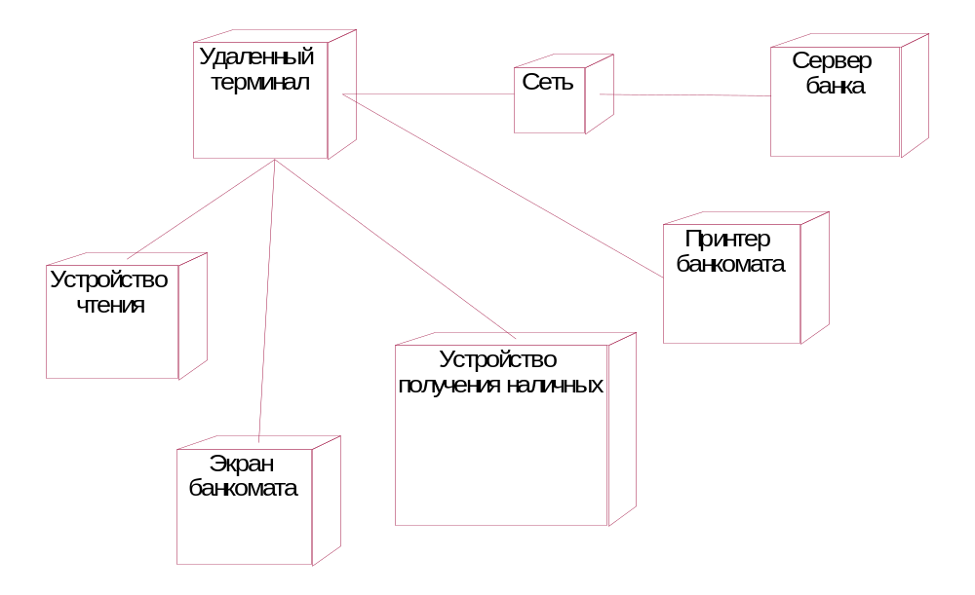
Пример диаграммы компонентов

Slide 10
Изученные вопросы
Диаграмма компонентов
Компонент
Диаграмма развертывания
Узел
Примеры

